Slide 1


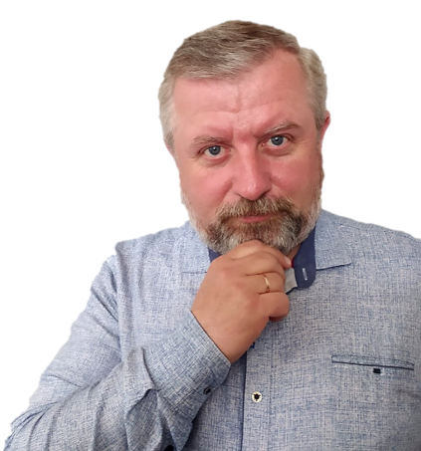

Розв’язування задач
про взаємодію тіл і силу
Фізика 7 клас

Slide 2


Учітесь, читайте,
І чужому научайтесь,
Й свого не цурайтесь. ( Т. Г. Шевченко)
ПІДПИСУЄМОСЬ НА КАНАЛ

Slide 3
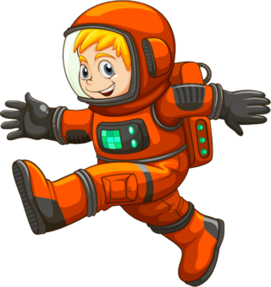

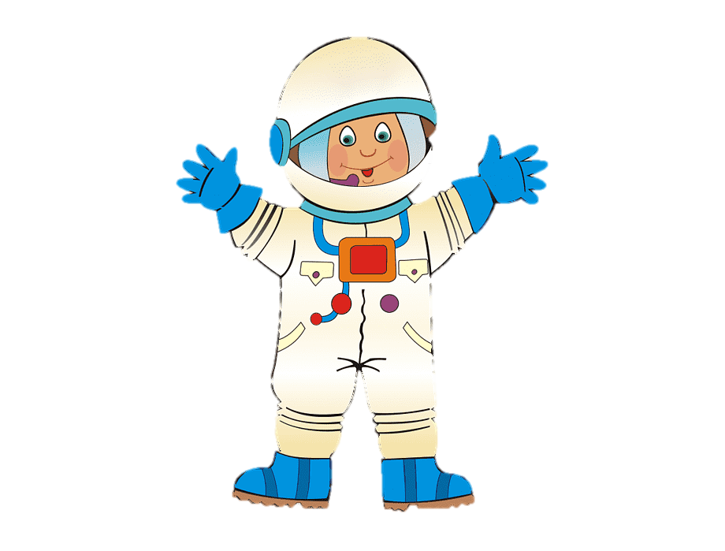
Задача 1.
Маса космонавта — 80 кг. Чому дорівнює вага космонавта, який знаходиться
на космодромі? На орбітальній станції?

Slide 4

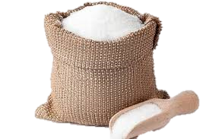
Задача 2.
Яка маса цукру густиною 1600 кг/м³ міститься в мішку об’ємом 70 дм³ ?

Slide 5

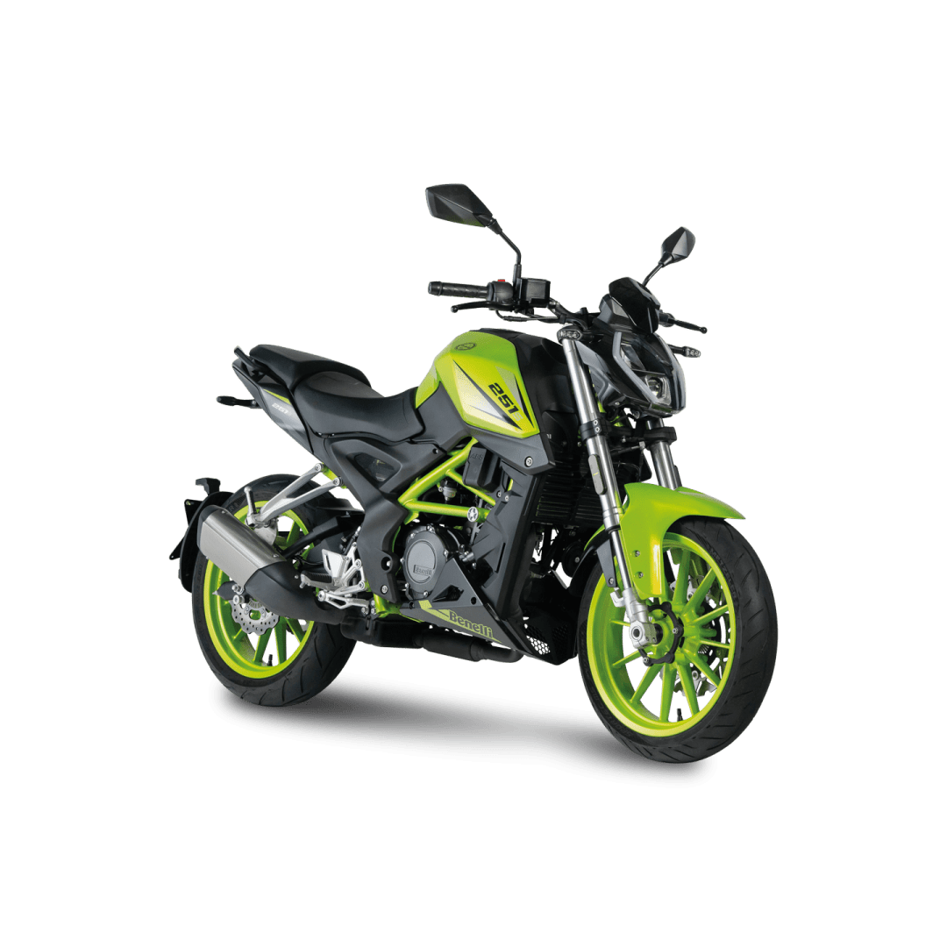
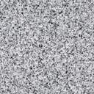

Задача 3.
На тонкому дроті висить вантаж масою 360 кг. Визначте подовження дроту,
якщо його жорсткість 900 Н/м.

Slide 6
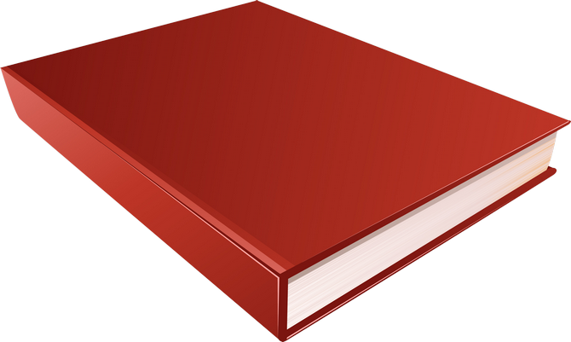
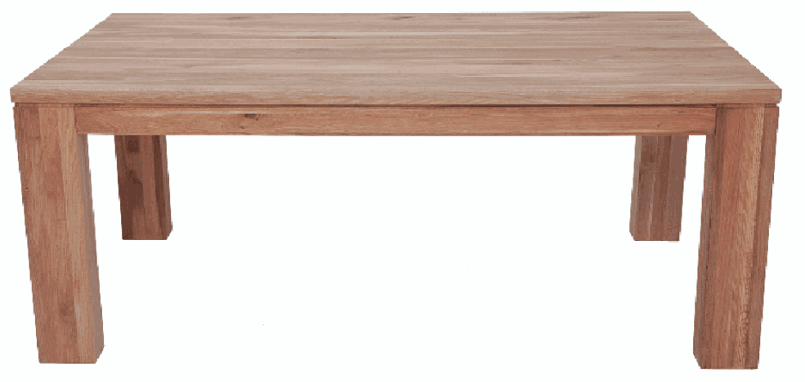
Задача 4.
Щоб рівномірно рухати по столу книжку масою 1,5 кг, треба прикласти
горизонтальну силу 3 Н. Чому дорівнює коефіцієнт тертя ковзання між
книжкою і столом?

Slide 7
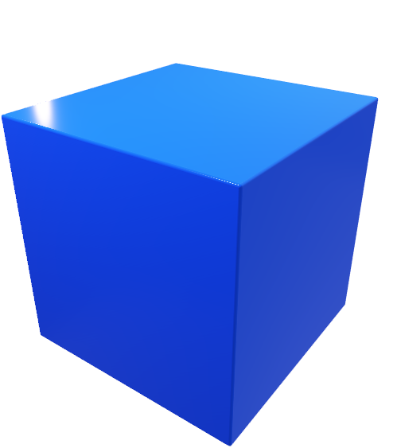
Задача 5.
Довжина ребра кубика дорівнює 10 см. На кубик діє сила тяжіння 27 Н. Знайдіть густину матеріалу і визначте, з якої речовини виготовлено кубик.

Slide 8
Розв’язання задач дивіться у відеоуроці

